Slide 1
Реализация проекта «Успех каждого ребенка» в рамках инновационной деятельности МБДОУ детский сад «Радуга» в 2021 – 2022 учебном году
Руководитель:
Шляховая Нина Сергеевна

Slide 2
«В душе каждого ребенка есть невидимые струны. Если их тронуть умелой рукой, они красиво зазвучат»
В.А. Сухомлинский

Slide 3
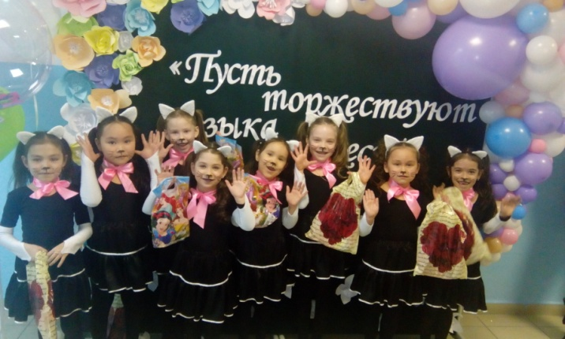
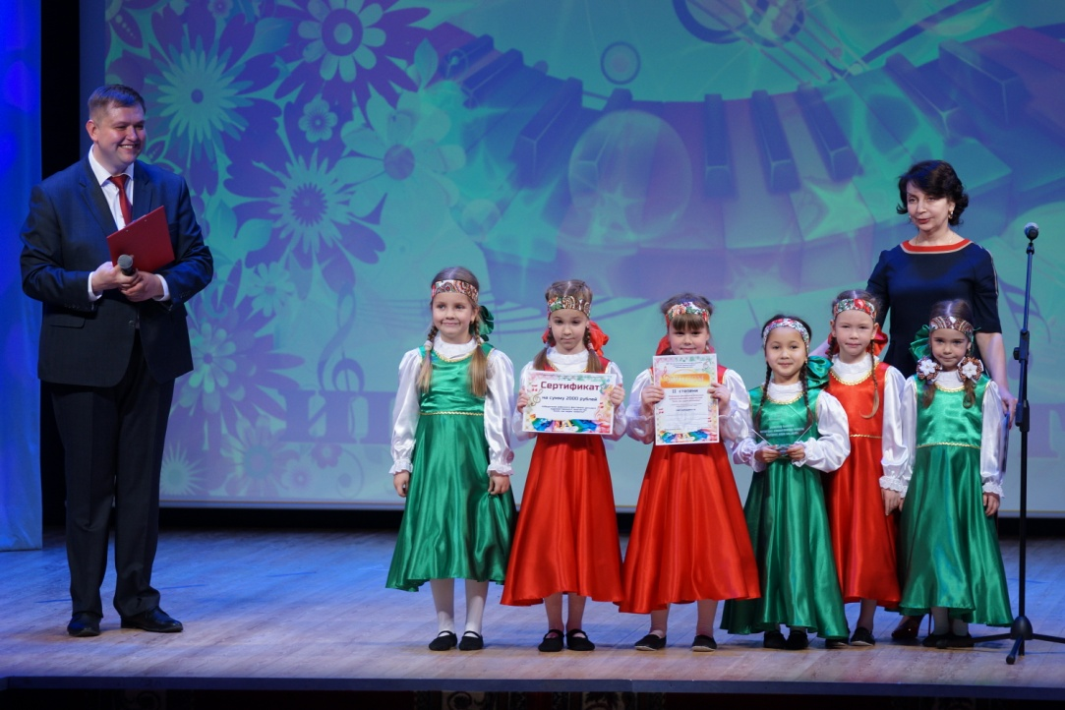
Художественно-эстетическое направление
Хореографическое объединение «Солнечные зайчики»

Slide 4
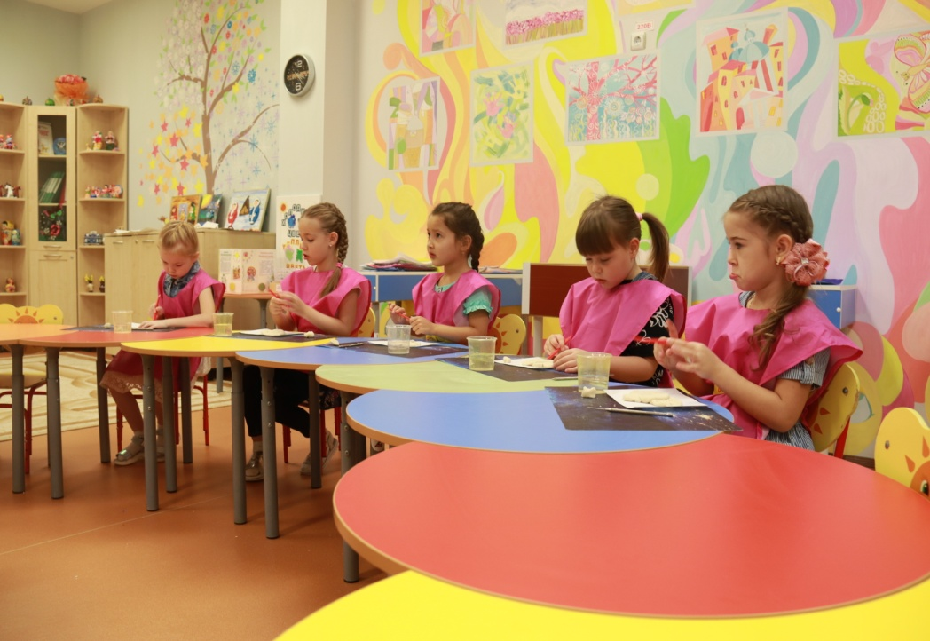
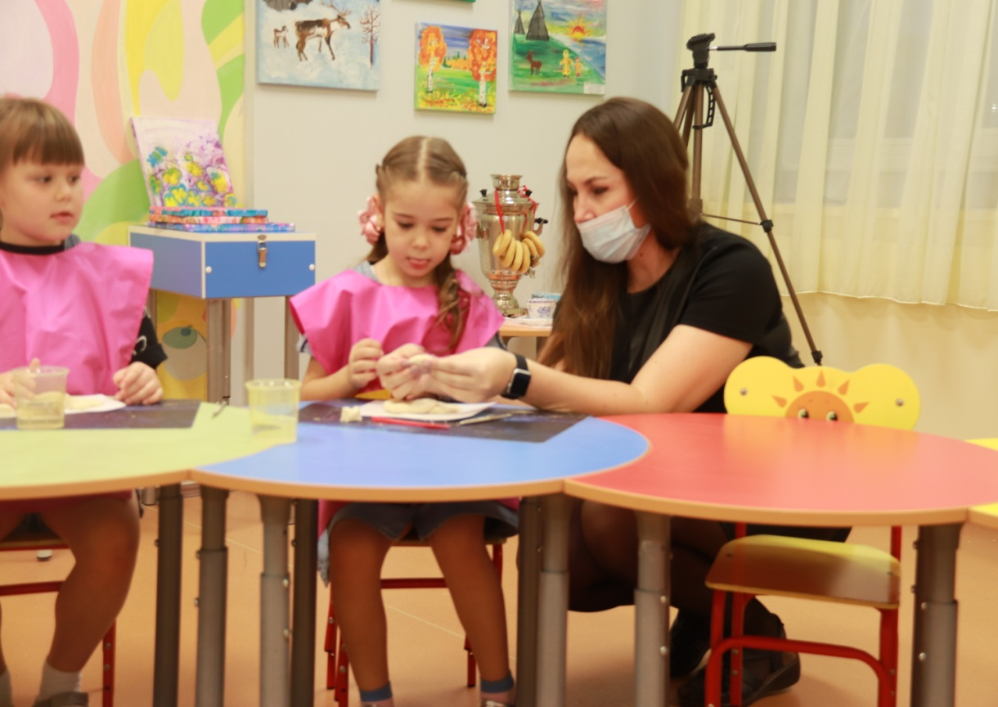
Художественно-эстетическое направление
Творческое объединение «Путешествие цветных ладошек»

Slide 5
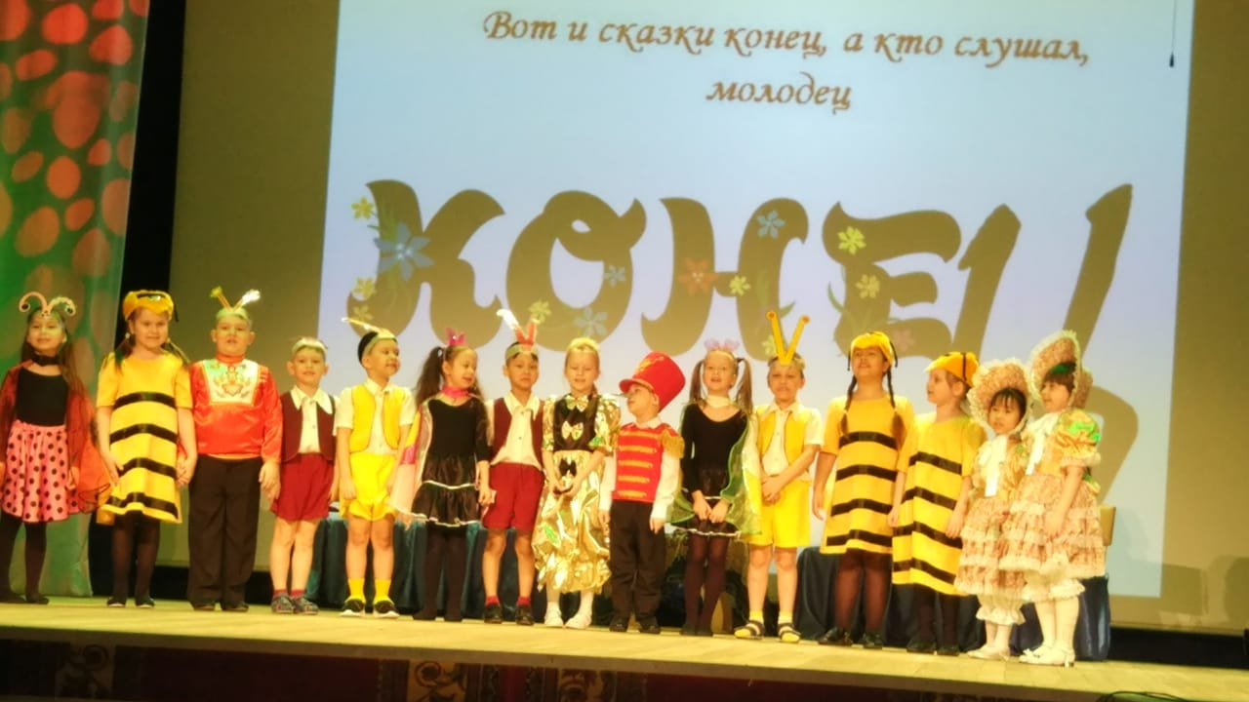
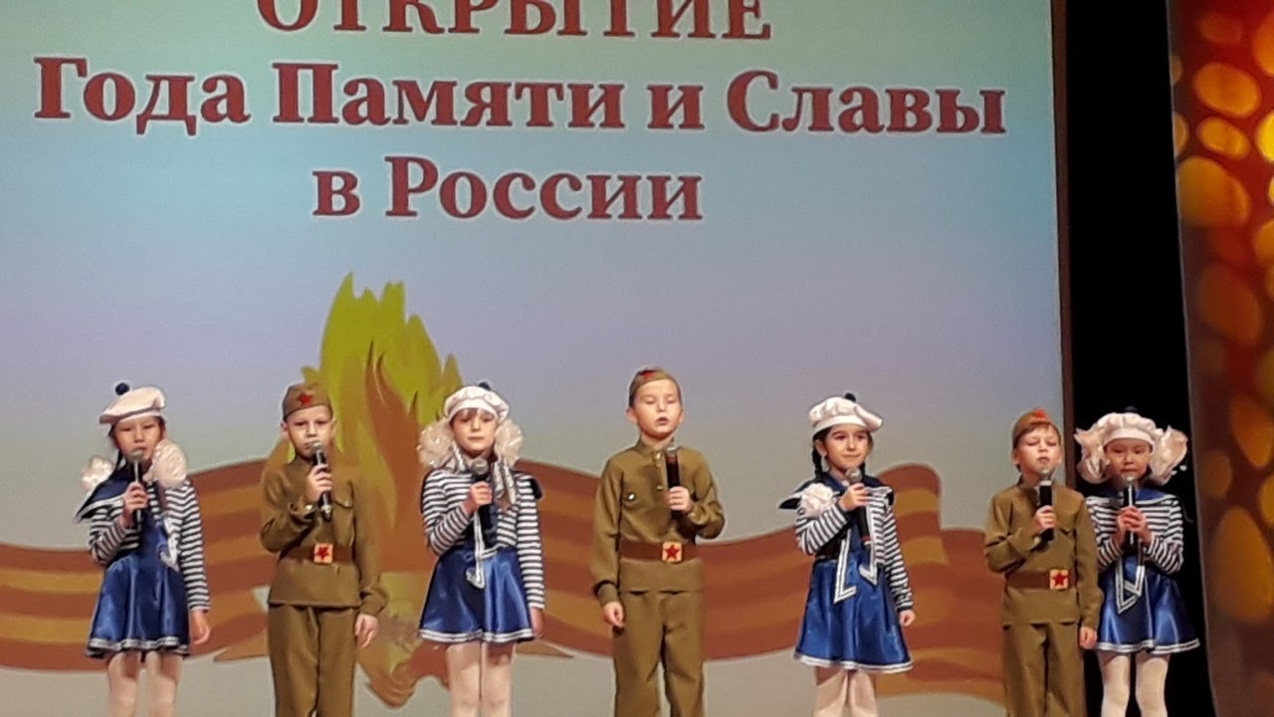
Художественно-эстетическое направление
Вокальная группа «Соловушки»
Музыкально – театральный коллектив «Цветная карусель»

Slide 6
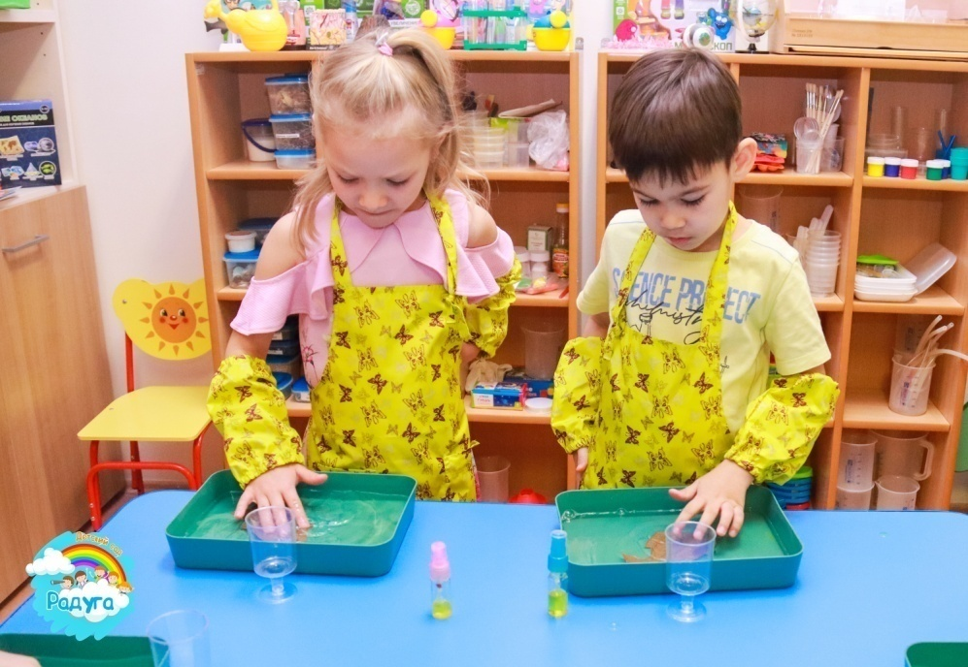
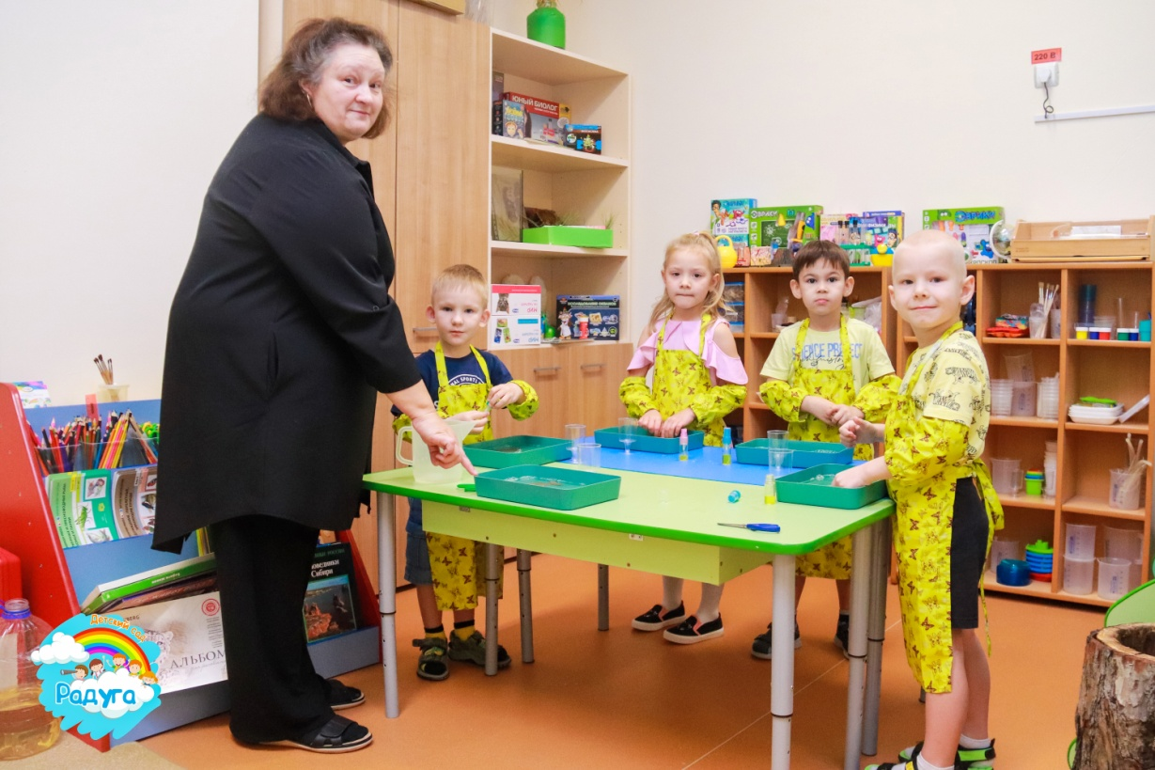
Естественно – научная направленность
Дополнительное объединение «Эврика»

Slide 7
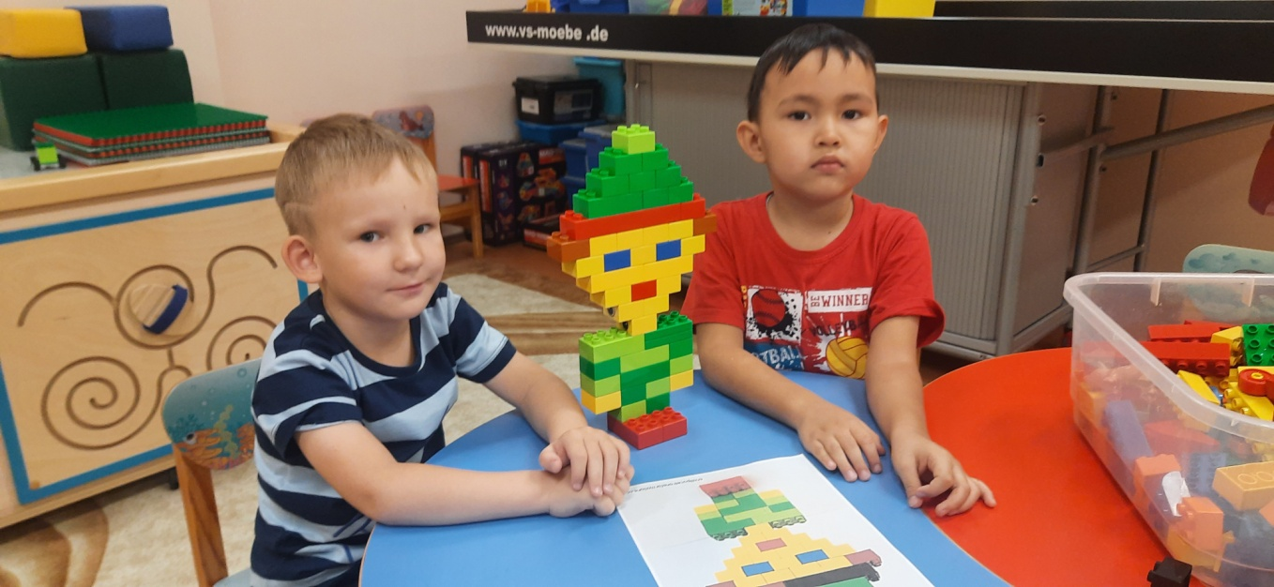
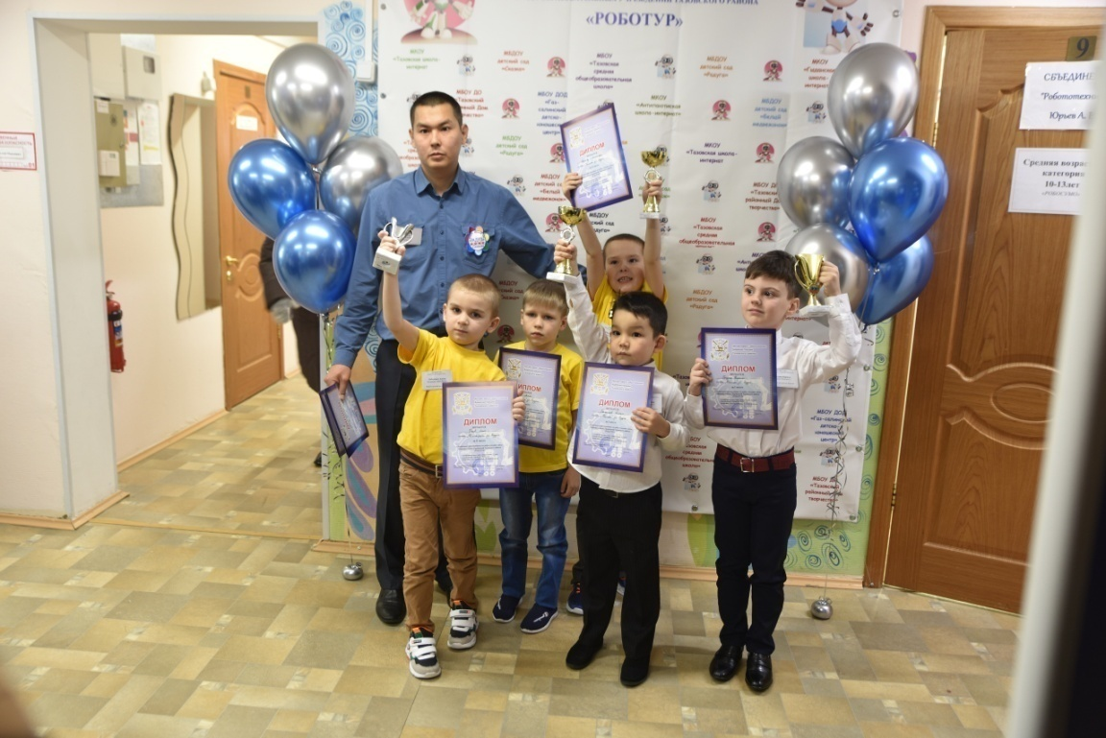
Техническая направленность
Дополнительное объединение «Легоконструирование»

Slide 8
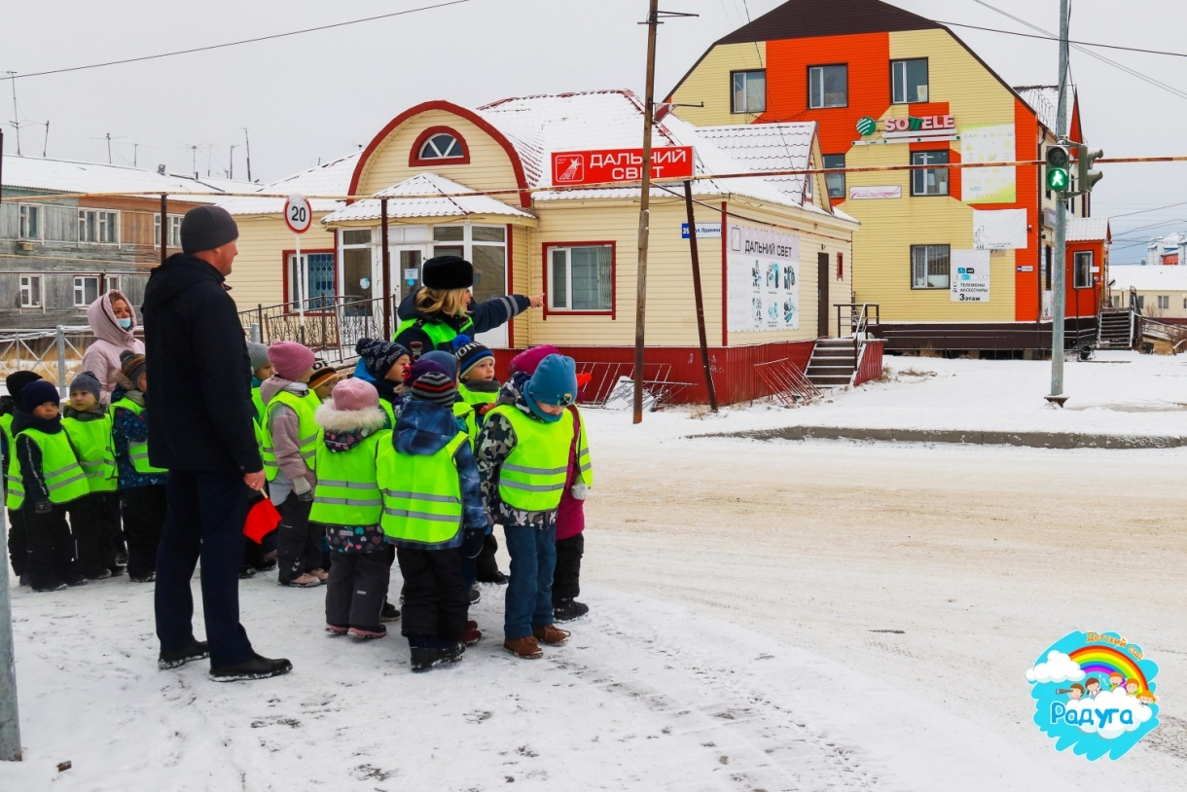
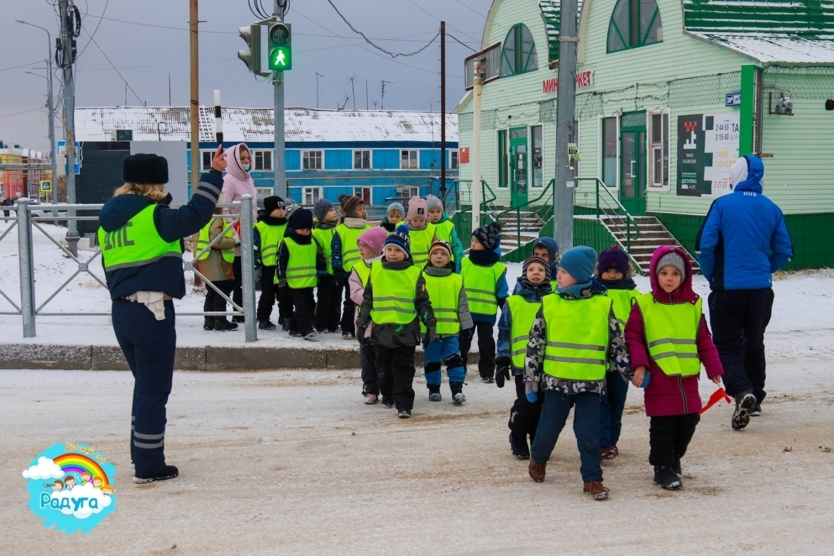
Социально – педагогическое направление
Объединение по ПДД «Азбука безопасности»

Slide 9
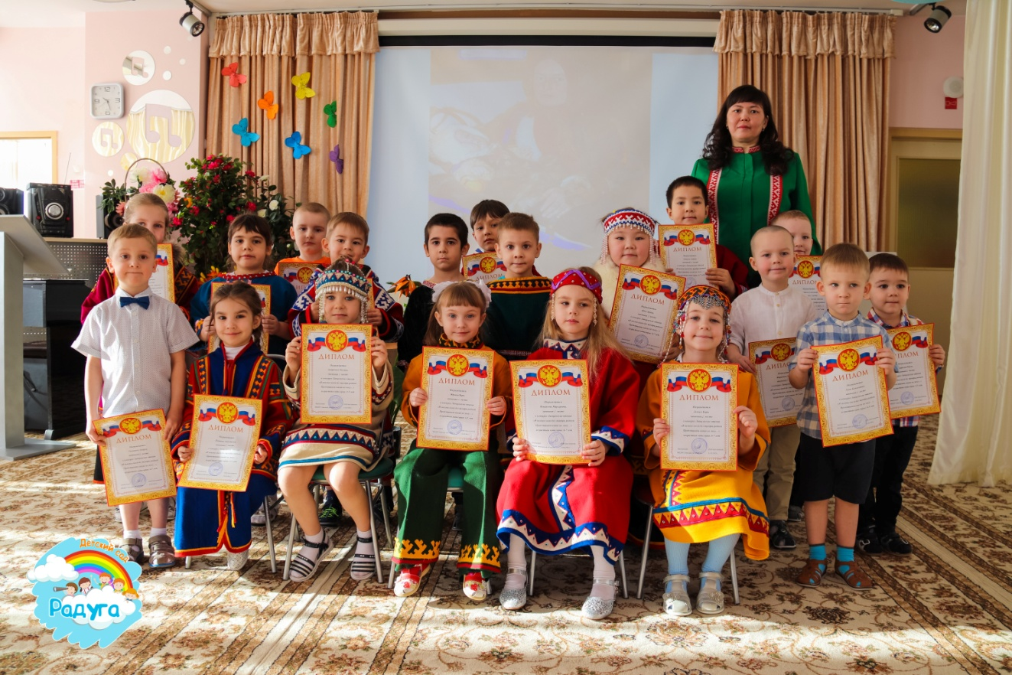
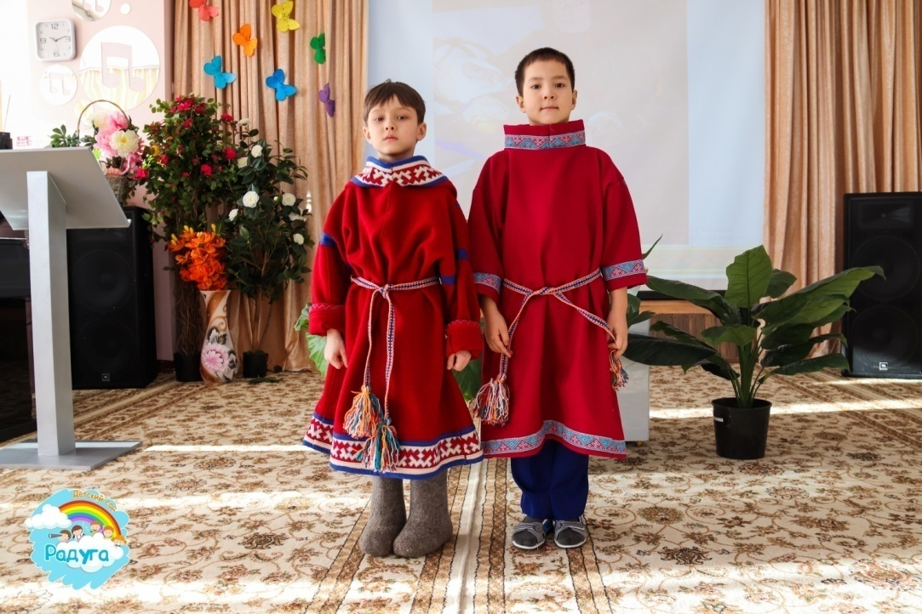
Региональный компонент
Программа по музейной деятельности «Мы на севере живем!»

Slide 10
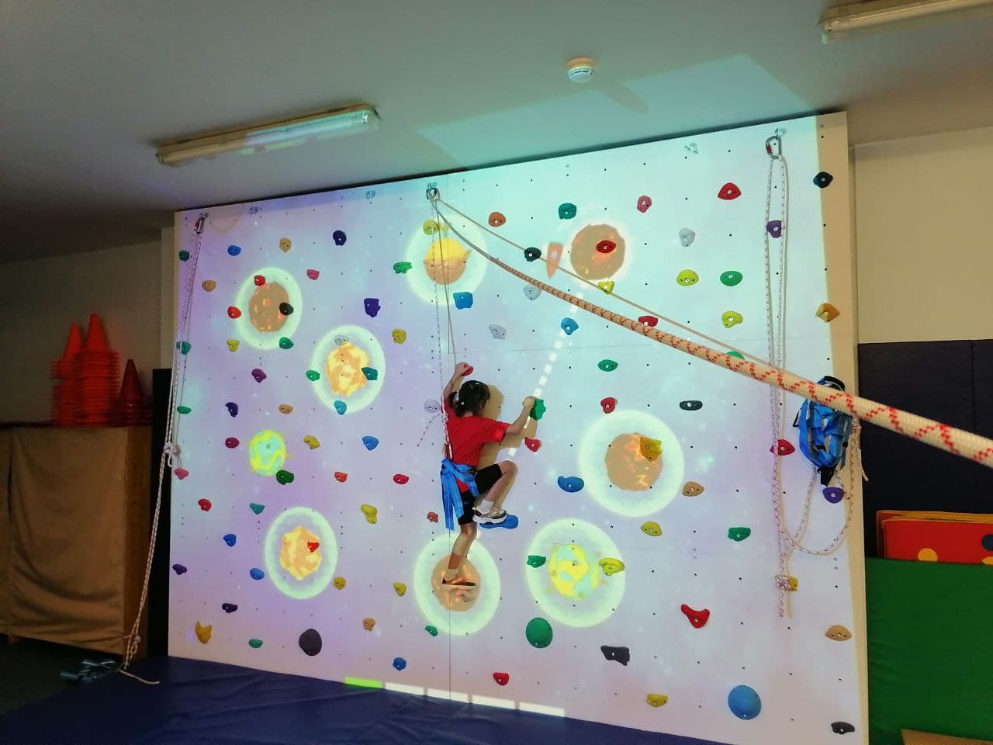
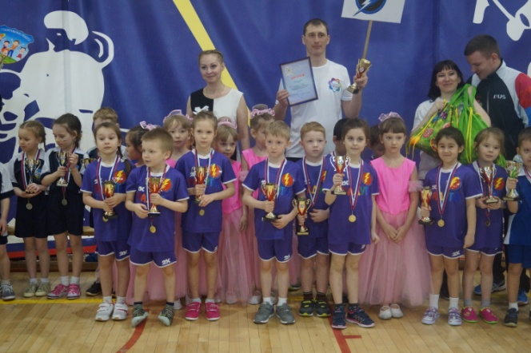
Физкультурно – оздоровительное направление
Дополнительное объединение «Кузнечик», «Скала»

